Slide 1
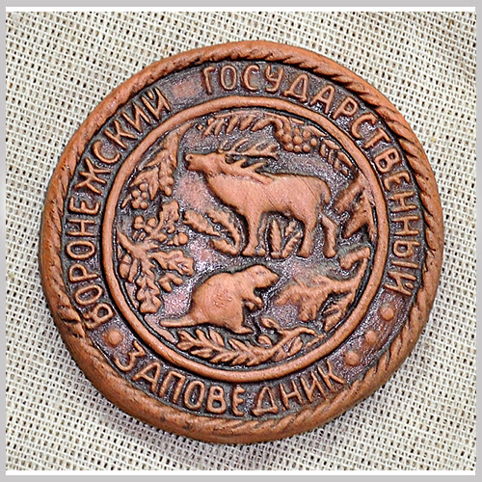
История Воронежского заповедника началась много лет назад, в далеком 1927 году. На одной из лесных речек с красивым названием Усманка, недалеко от Воронежа, ученые-биологи нашли несколько семей бобров. Этих зверей к тому времени оставалось совсем мало. Их убивали, чтобы получить красивую и теплую шкурку.
Найденных бобров надо было как-то спасать, вот ученые и предложили создать в этом месте заповедник для бобров. Но мало было просто охранять бобров. Ведь их осталось очень мало, и без помощи человека этим животным было уже не обойтись.
Решили поймать нескольких бобров, соорудить им удобные вольеры, кормить и ухаживать за ними. Много сил и труда потратили сотрудники заповедника, чтобы все задуманное осуществить. Так в Воронежском заповеднике был создан знаменитый бобровый питомник. Многие годы бобрят, родившихся на этом питомнике, когда они вырастали, выпускали в большие и малые реки России.

Slide 2
А вы хотите отправиться со мной в заповедник? Встретиться с его обитателями, познакомиться? Хорошо, а на чём же мы туда отправимся, ведь путь неблизкий?
Дети:- На поезде!
Ну что же, поедим на поезде. Занимайте свои места, рассаживайтесь поудобнее».(Идём по залу под музыку).

Slide 3
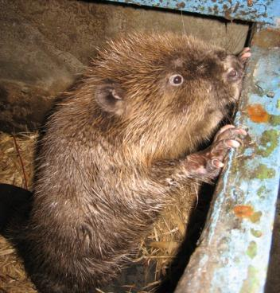
В-ль:- Вот мы с вами и в заповеднике, а чтобы узнать кто нас встречает, вы должны отгадать загадку
«Вот речные мастера,
Строят дом без топора,
Из брёвен и из тины
Возведут за день плотину…»
(Бобры)

Slide 4
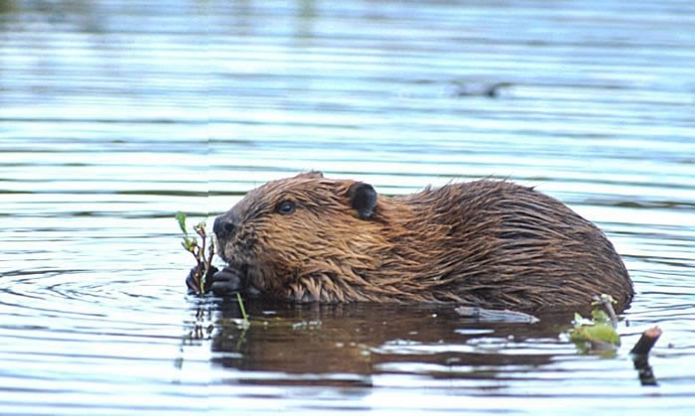
Агния Барто. Бобры (читает ребёнок)
Вы мне сказать бы не могли:
А где живёт бобёр?-
А дворник мне:
Не стой в пыли,
Отложим разговор.
Не отрываясь от игры.
Играя в домино,
Сосед смеётся:- Где бобры?
Их не встречал давно.
Скажите, будьте так добры,
Скажите, где живут бобры?
Хожу я с самого утра,
Расспрашиваю всех:
-Какая шерстка у бобра?
Какой скажите мех?
А это правда, что бобры
Возводят крепости-бугры
И прячут там бобрят?
А верно говорят,
Что там лежат у них ковры
Из трав душистых и коры?
Спросил я маму про бобра,
Но на работу ей пора.
Я вижу дворника вдали,
Он подметает двор.

Slide 5
Дети здороваются с бобрами, просят, чтобы бобры рассказали о том, как они здесь живут. Рассказ бобров
Бобр - обитатель небольших лесных речек и ручьев, болот. У бобров очень крепкие передние зубы- резцы. Они подгрызают резцами деревья, разгрызают их на части, а из этих «брёвнышек» строят себе дома-хатки. Бобры-умелые строители, они возводят даже плотины. Этот полуводный зверь, в общем, ему только нужно, чтобы водоем не промерзал до дна зимой и не пересыхал летом, чтобы течение не было слишком сильным и не размывало его постройки. . У бобра густой темно –бурый мех, тупорылая голова с маленькими ушами и глазами, плавательные перепонки на лапах и плоский хвост, которым зверь при опасности звонко шлёпает по воде – сигналит соседям.

Slide 6
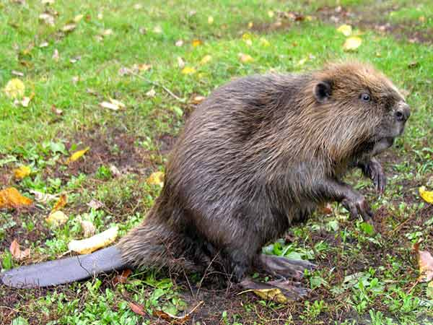
Бобры - заботливые родители, и детенышей от себя долго не отпускают. Весной появляются на свет три - пять зрячих, покрытых шерсткой и даже имеющих зубки бобренка, а уже через два дня они пытаются выбраться из гнезда. Поэтому, зная беспокойный нрав своих потомков, бобриха, уходя из дому, тщательно закупоривает выход, чтобы бобрята не могли вылезти наружу. Бобры - животные растительноядные, и пищей им служит обилие растений. Еще предпочитают бобры сочные стебли кувшинки, водяных лилий, ириса, любят также обгладывать кору ивы и осины.
Этих животных в наших краях берегут и охраняют. Если вы увидите в лесу этого животного, помните об этом!

